Slide 1


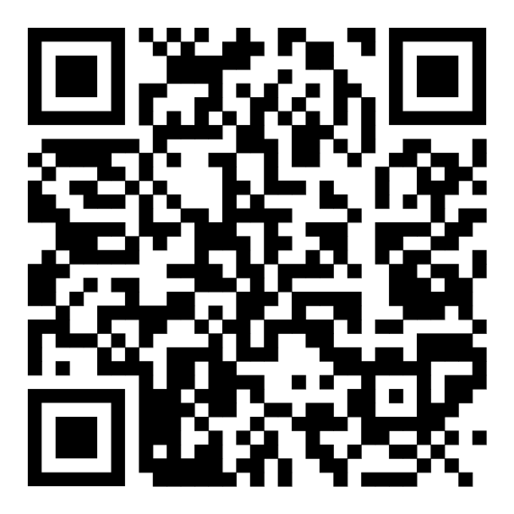
Советы логопеда родителям
Просканируй меня

